Slide 1

靜宜大學
Providence University
博碩士論文上傳研習
蓋夏圖書館知識服務組
電話：04-26328001分機11633
Email：ref1@lib.pu.edu.tw

Slide 2
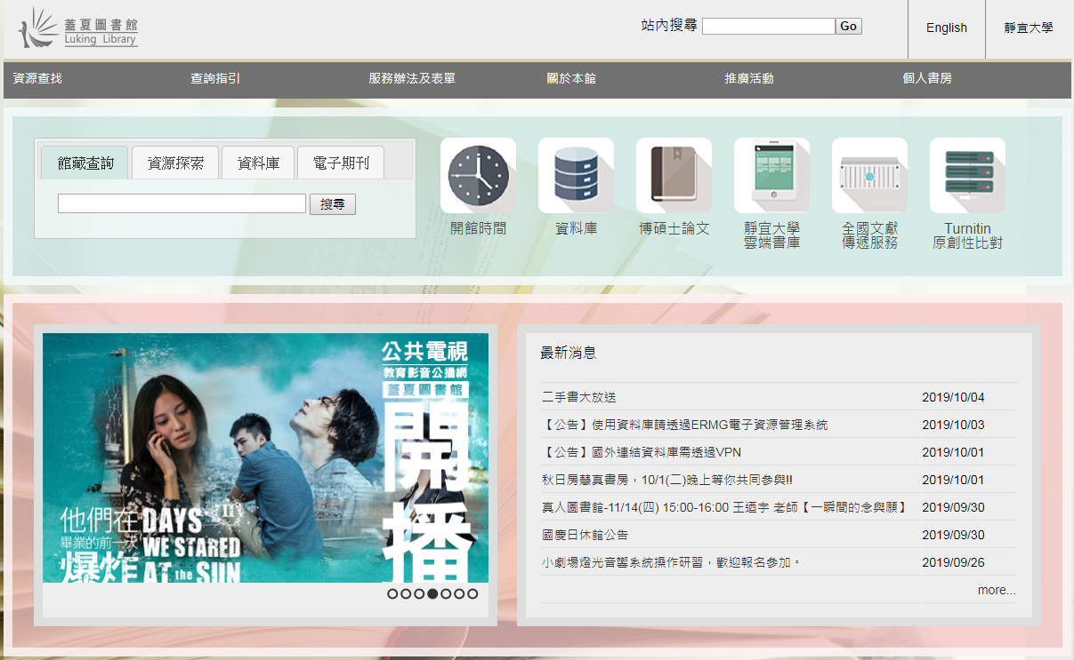
Want big impact?
Use big image.

Slide 3
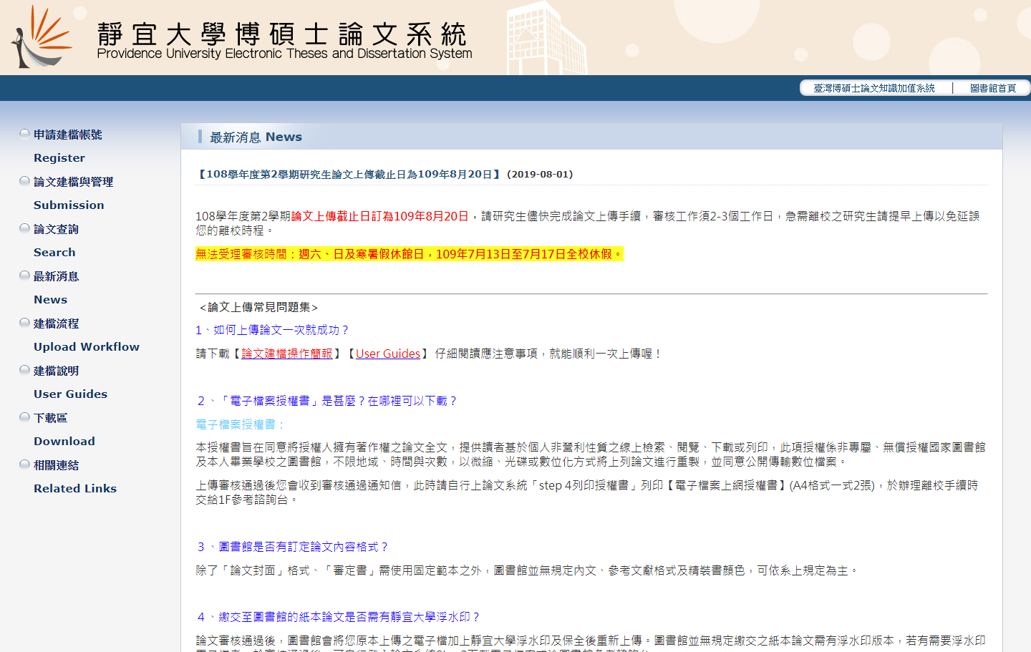
各項規定都會放在最新消息中，因此請大家隨時留意最新消息。
建檔流程：讓你瞭解口試結束至辦理離校手續之流程
建檔說明：論文建檔中可能遭遇困難的解答處
下載區：各式申請書、論文合併小工具、使用手冊

Slide 4
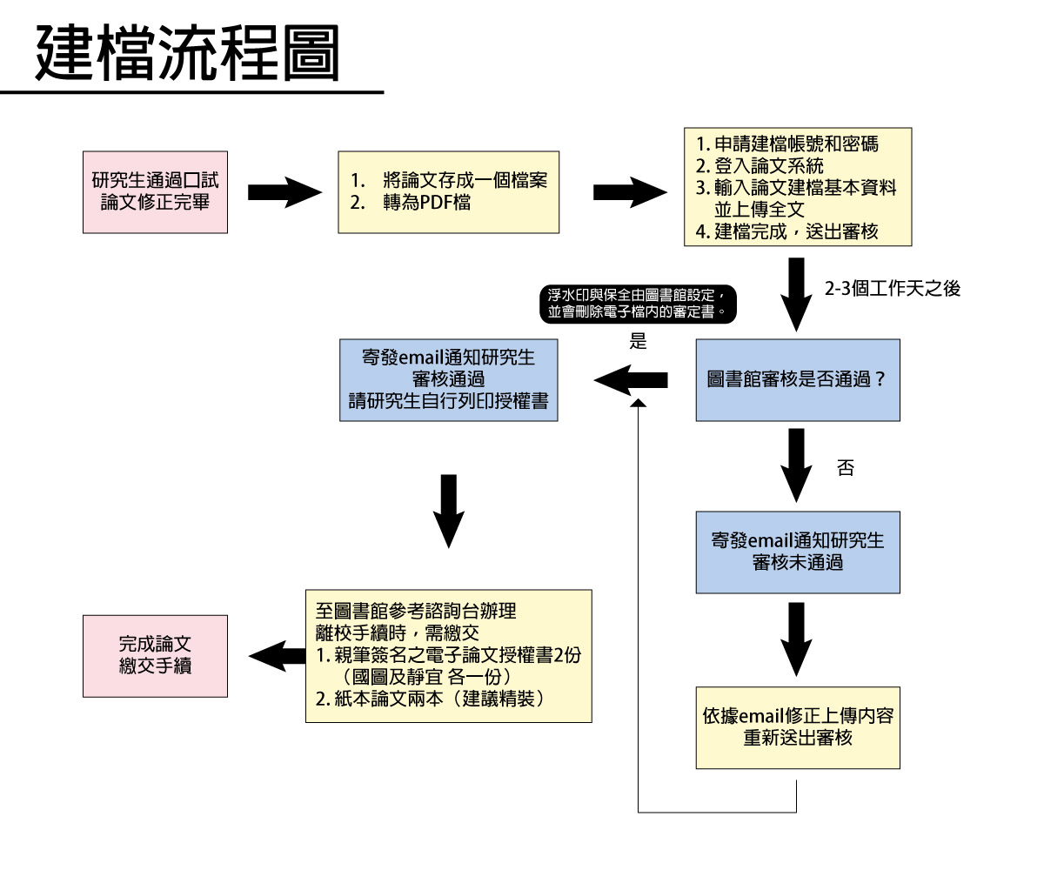
一
將論文封面、審定書、謝誌、摘要、目錄、論文本文、圖表、參考文獻、附錄等，全部轉成單一個PDF

Slide 5
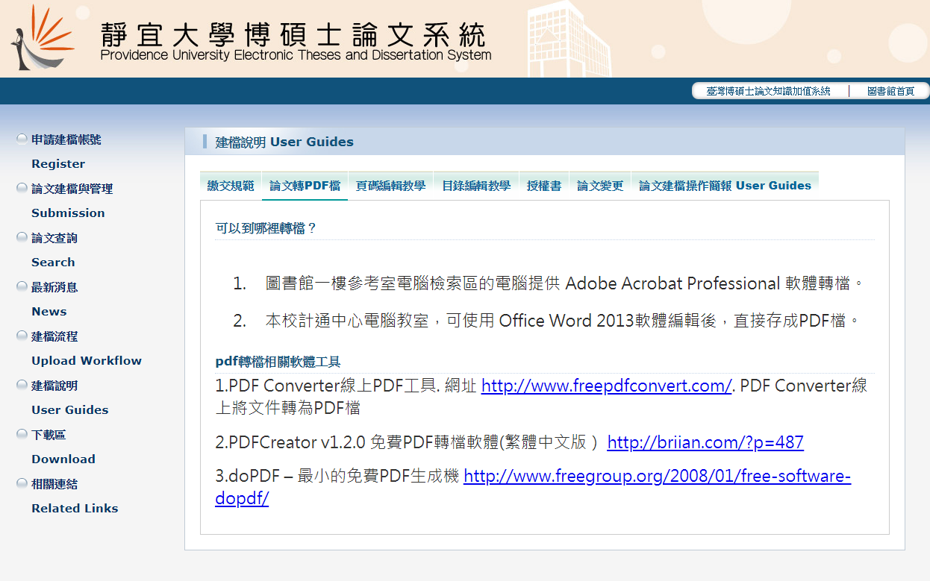
可參考建檔說明--論文轉PDF檔的說明
2
1

Slide 6
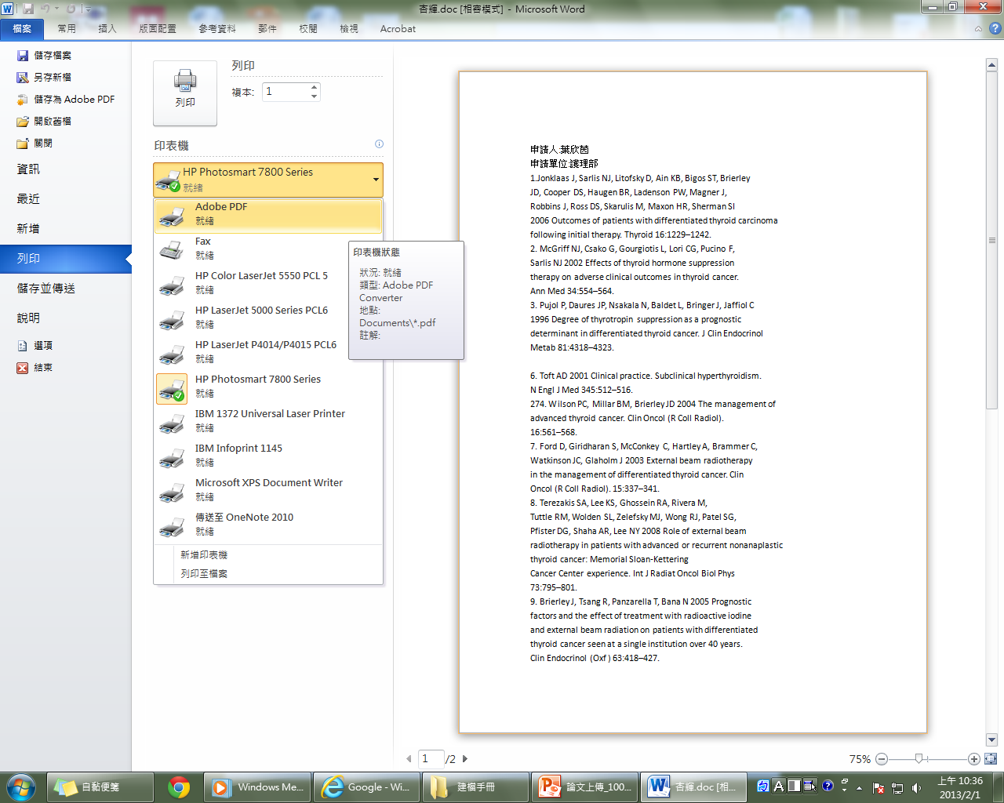
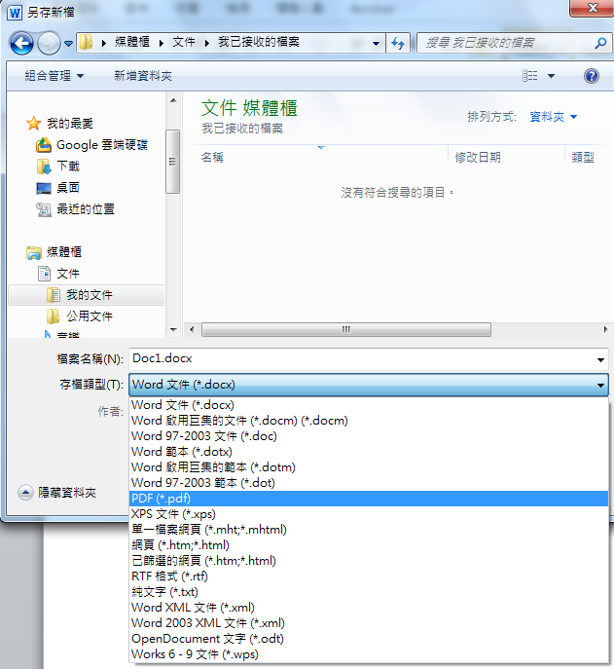
從Word轉為PDF檔的步驟--方法（一）
或是

Slide 7
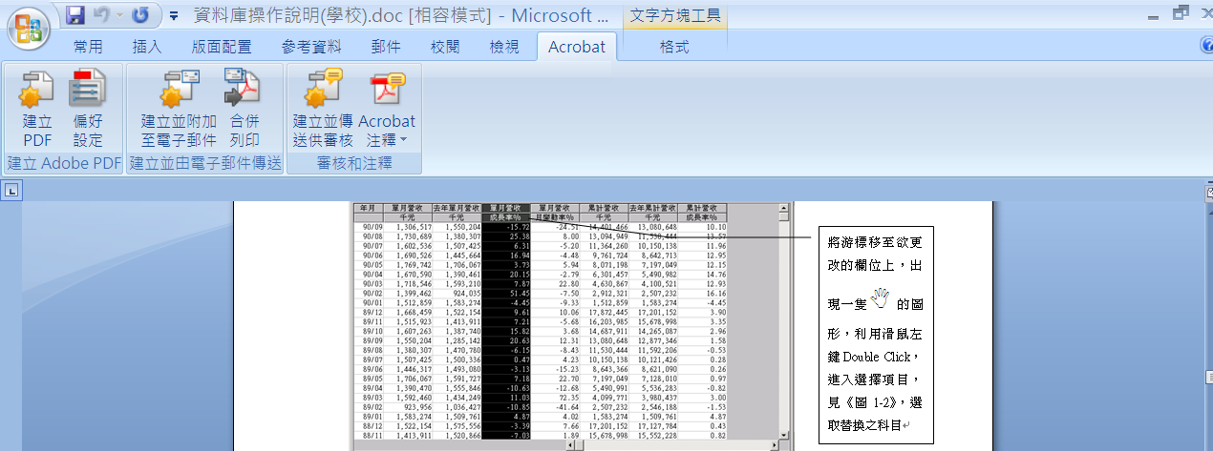
從Word轉為PDF檔的步驟--（方法二）
若已安裝Acrobat 9 Pro→WORD的工具列→Acrobat→建立PDF

Slide 8
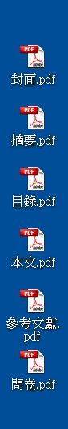
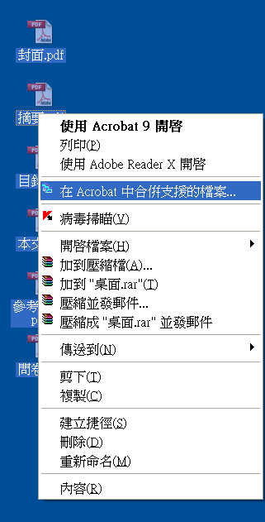
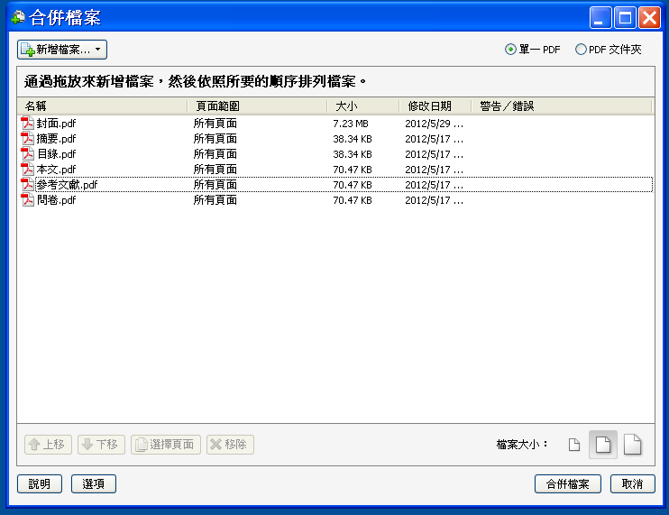
將多個檔案轉成一個PDF檔的步驟
若論文為多個檔案→將各檔案轉為PDF→選擇想要合併的檔案→滑鼠右鍵→在Acrobat中合併支援的檔案…
→確認合併檔案的順序→合併檔案
全選按右鍵

Slide 9
二
請在109.08.20之前
完成論文建檔及上傳

Slide 11
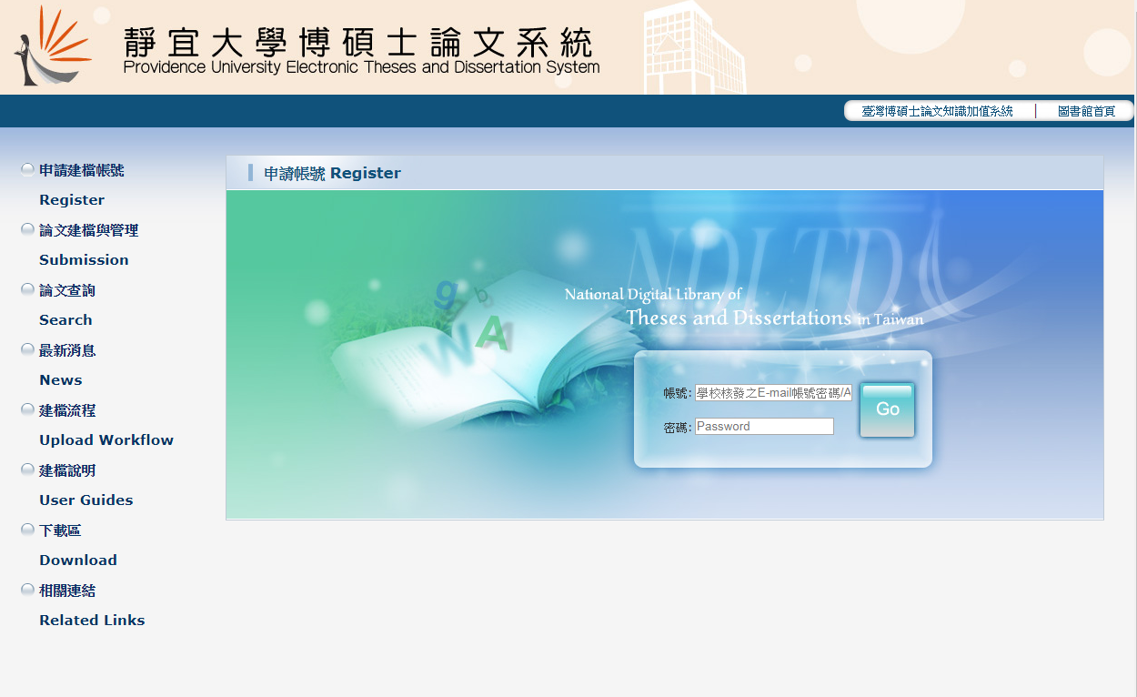
請使用入口網站的帳號與密碼進行認證
(2011/5/1起計中將永久保留畢業生mail帳號及電子郵件空間)

Slide 12
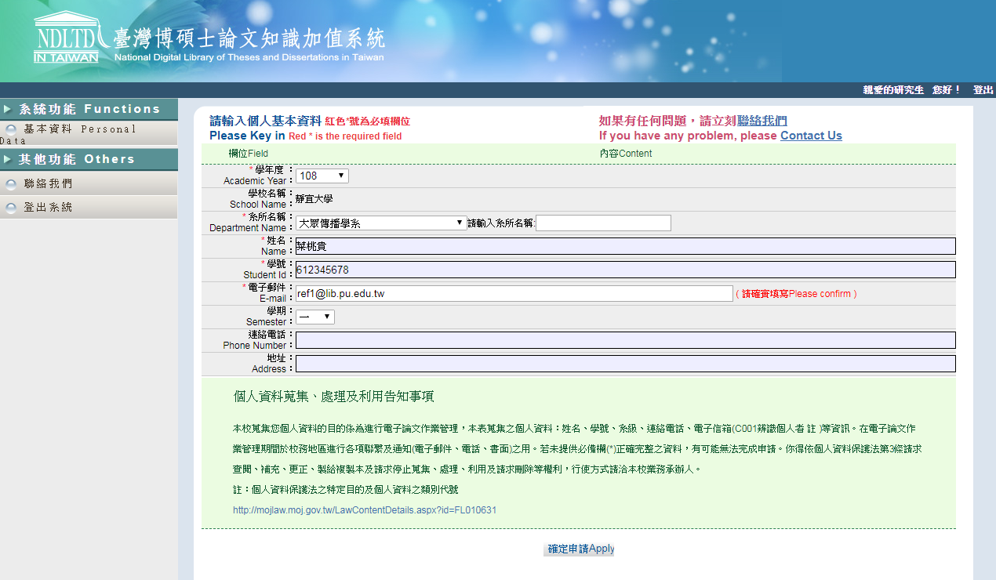
留意學年度、學期與系所名稱是否正確
※請填寫畢業的學年度與學期
前方選擇正確即可，這裡不需填寫
建議填寫學校的電子郵件，在送出審核後，請務必定期收信，以免耽誤離校時間 (請留意垃圾信)
※請注意※
若申請後才發現系所填寫錯誤，就只能刪掉帳號全部重建。

Slide 13
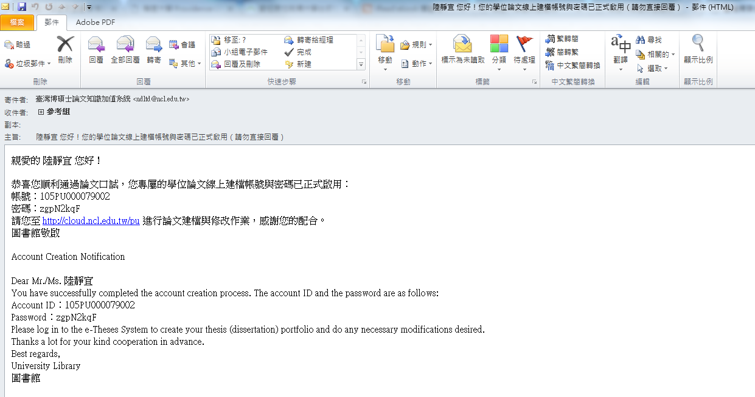
開啟帳號後會收到帳號密碼已開通之EMAIL

Slide 14
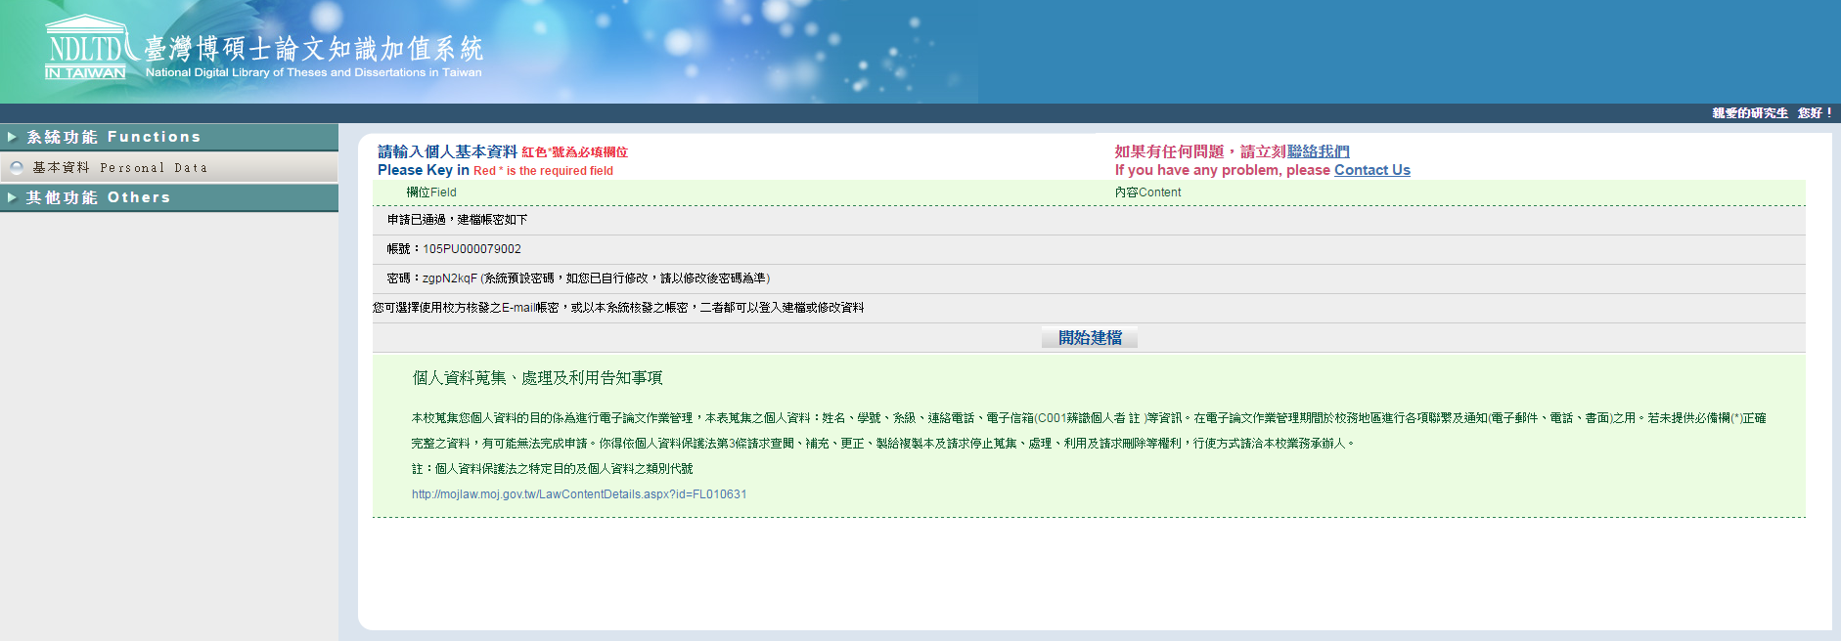
登入方式(2擇1)：
論文系統寄信的帳號密碼
靜宜大學入口網站的帳號密碼

Slide 15
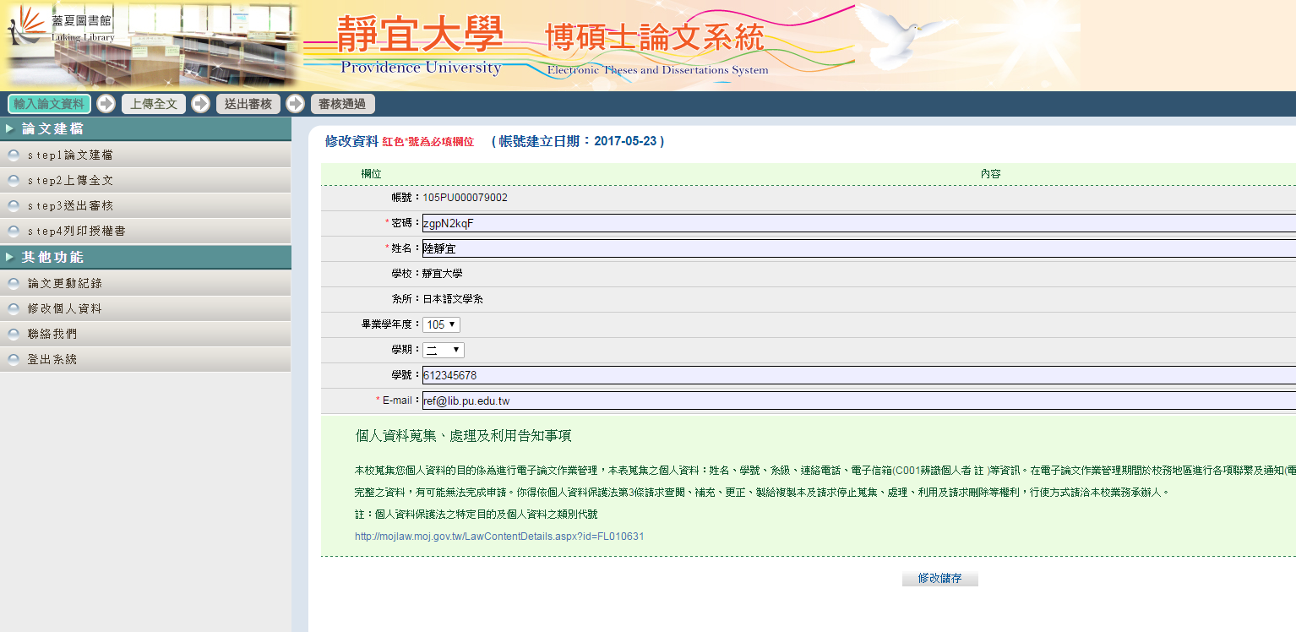
4、開始建檔
1、可修改密碼
2、確認年度、學期無誤
108
一
3、儲存

Slide 16
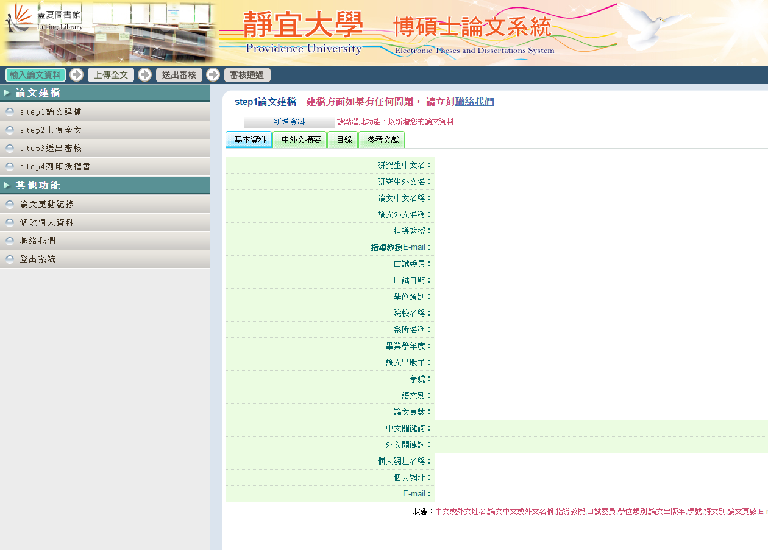
常見問題
Q：為什麼我無法建檔，滑鼠點下去都無法輸入資料
A：請點選新增資料的按鈕才可開始輸入

Slide 17
Step1：論文建檔—基本資料

Slide 18
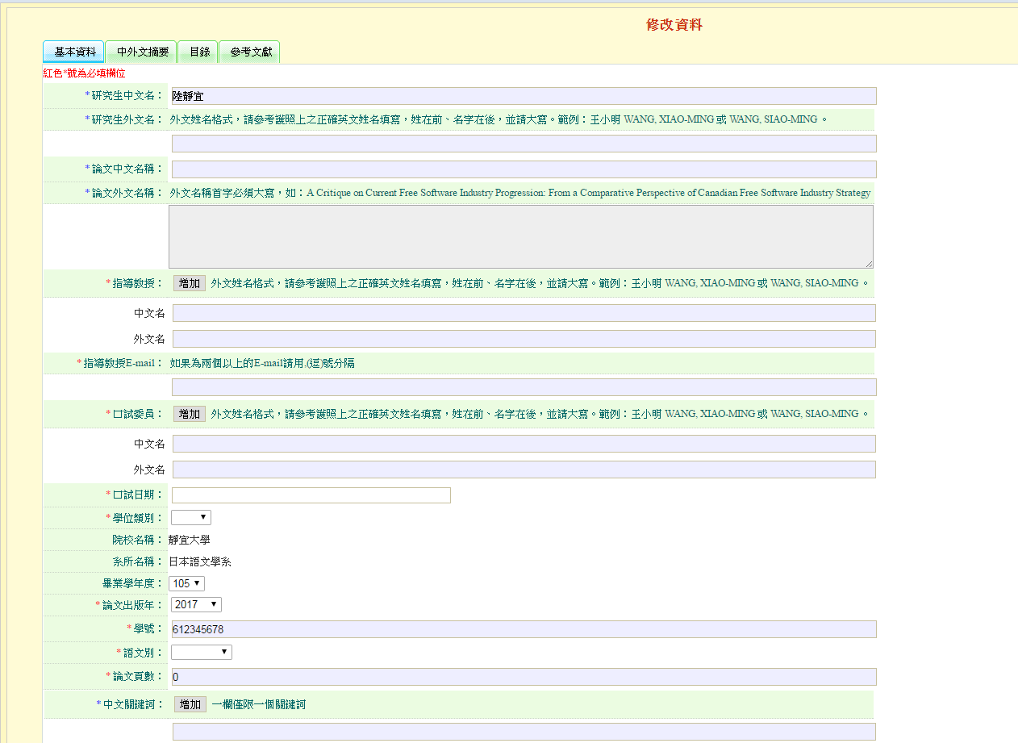
2 3 4
每一頁籤都要記得建檔喔
外文名建檔時，請依範例輸入
王大華— Wang, Da-Hua (O)
Wang, DaHua (O)
Wang, Dahua (O)
可參考外交部護照外文姓名拼音參考
National digital library of theses and dissertations in Taiwan (X)
National Digital Library of Theses and Dissertations in Taiwan (O) 首字大寫
若指導教授與口試委員不只一位，請點選〝增加”
小提醒：請記得輸入教授與口委的外文名，外文名書寫方式請一致。
-至教授所屬之學校系所網頁(系所成員)查詢
-參考全國博碩士論文加值系統中，經教授指導之學生論文

Slide 19
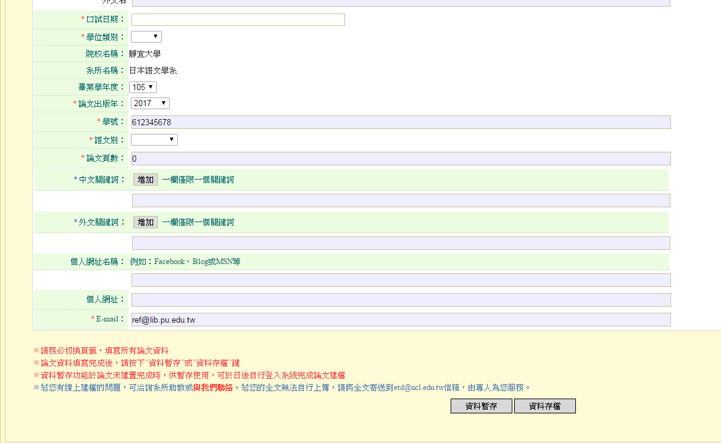
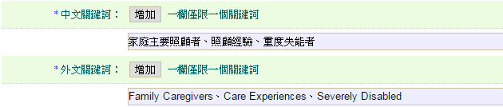
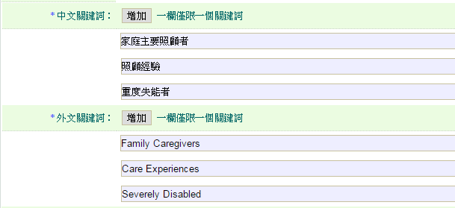
(X)
(X)
論文最後一頁編列的頁碼
(O)
若有2個以上的關鍵字，請點選〝增加〞，一欄僅限一個關鍵詞
(O)

Slide 20
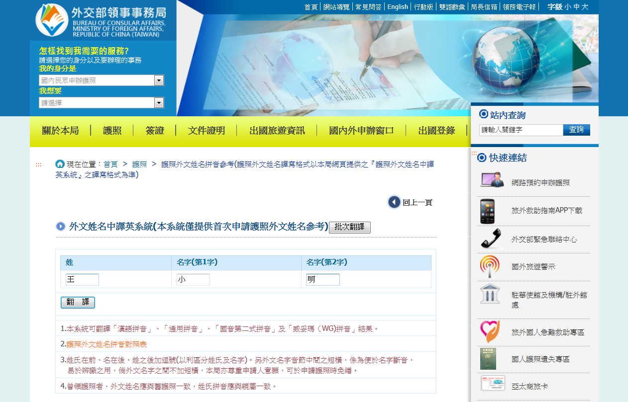
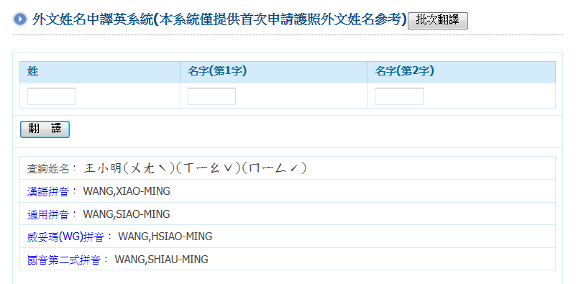
與您的護照與畢業證書的英文名一致，可參考外交部護照外文姓名拼音
研究生外文名

Slide 21
審核不通過的原因—基本資料
中英文題目不一致：「審定書題名」與「電子檔封面題名」、「建檔資料上的題目」皆不同。差一個單字或拼錯、修改過題名，卻沒同步更新電子檔。
建檔資料中的「中英關鍵字」不完整或電子檔內無關鍵字。
二個關鍵字以上，請點選「新增」按鈕新增關鍵字。
沒填寫口試委員之外文名。（請上老師學校官網或國家圖書館的臺灣博碩士論文知識加值系統查詢）
指導教授與口試委員的名字只需提供名字，不需加上職稱，例如：博士、教授等

Slide 22
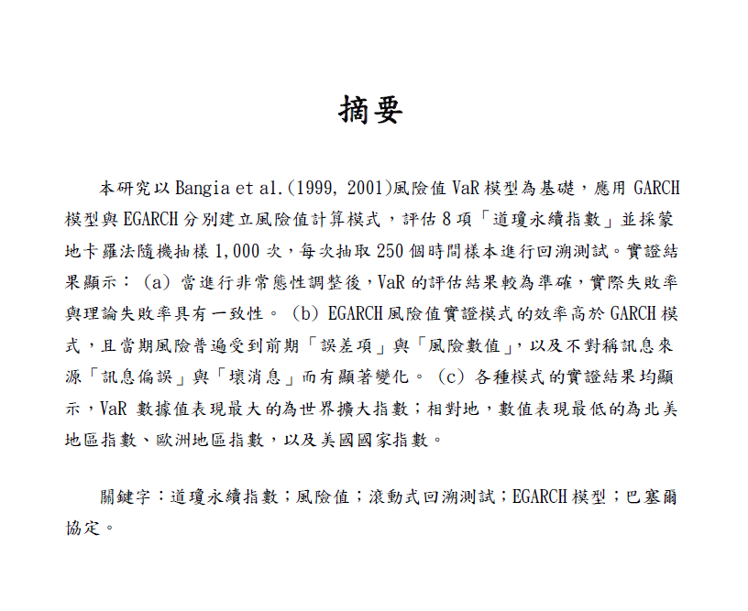
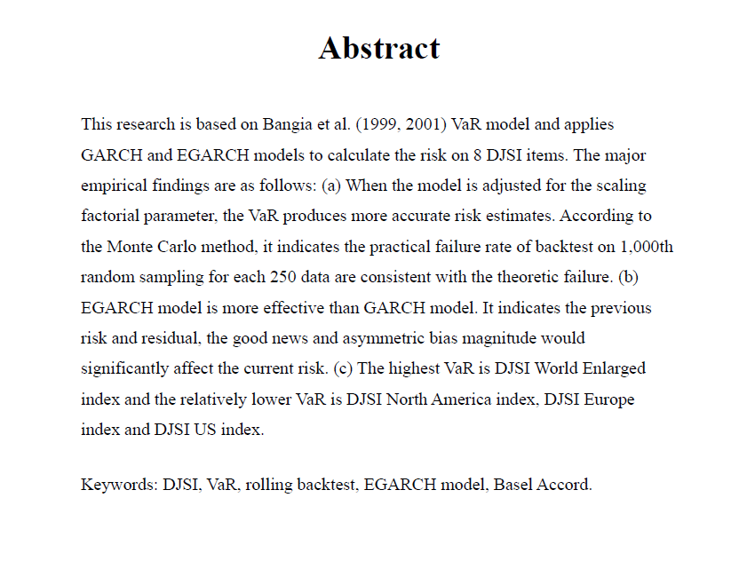

Slide 23
Step1：論文建檔—中外文摘要

Slide 24
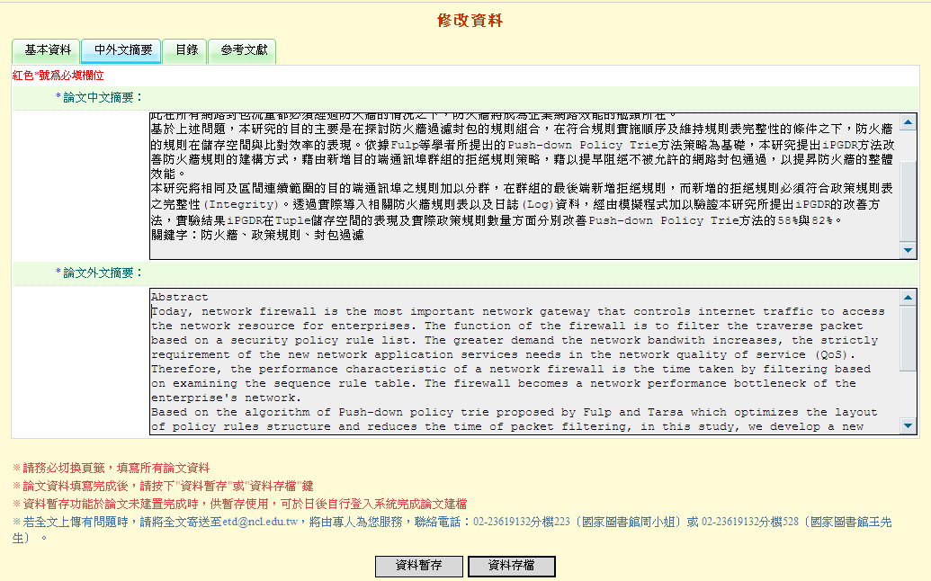
X
請刪除關鍵字，只要輸入摘要內容即可
X

Slide 25
審核不通過的原因—摘要
建檔資料中的中英文摘要，同一段文字請勿斷行。
請刪除關鍵字。

Slide 26
Step1：論文建檔—目錄

Slide 27
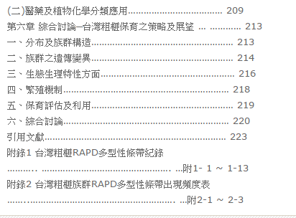
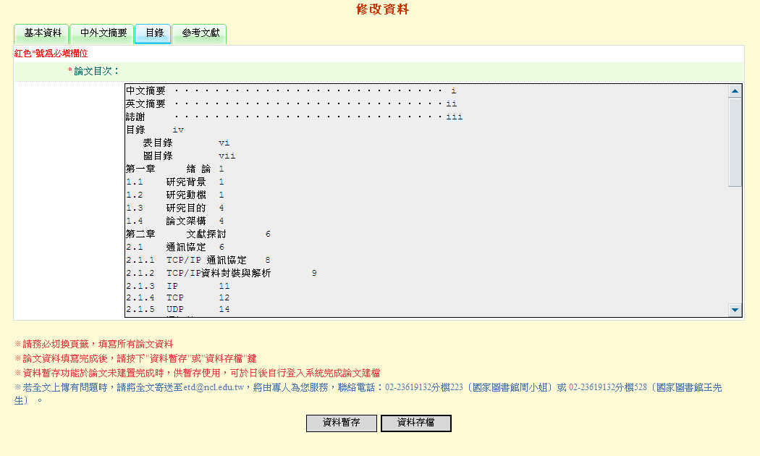
X
請刪除「……」
開
頭
靠
左
貼
齊
（O）

Slide 28
審核不通過的原因—目錄
目錄內容建檔不完整
建檔目錄、電子檔目錄與內文的章節、文字或頁碼不相符
請標明每章節的頁碼。
請刪除"…..."，僅需保留章節名稱與頁碼即可。
圖目錄、表目錄不需列出細項。
正文前的摘要、目錄、圖表目錄等項目，請以大小羅馬數字(I（i）、II（ii）、III（iii）、IV（iv）、V（v）......)等來編列頁碼。請參考頁碼編輯教學。

Slide 29
Step1：論文建檔—參考文獻

Slide 30
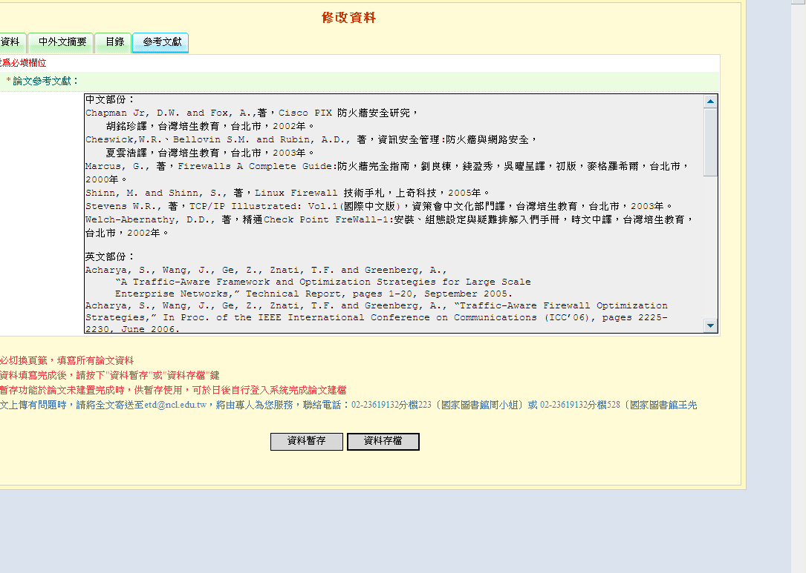
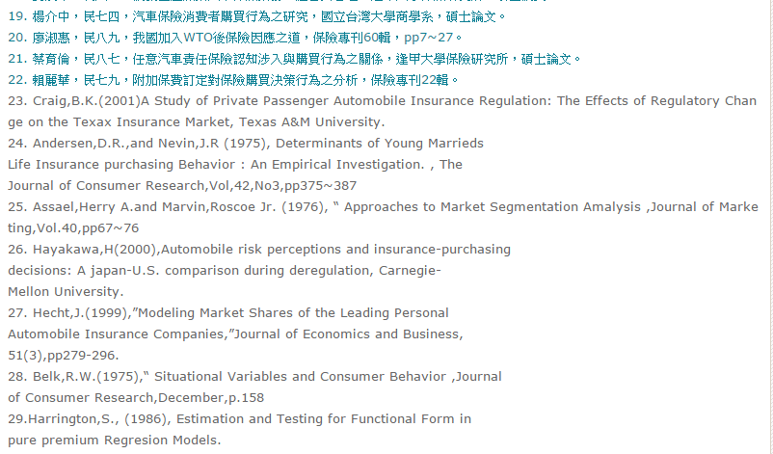
參考文獻貼上後，請記得整理，將同一筆書目資料盡量列於同一行
X
未整理參考書目(將同一筆資料列於同一行)，前台的查詢結果會出現斷行。
前面編碼也請刪除

Slide 31
審核不通過的原因—參考文獻
請刪除建檔資料中參考文獻的編碼（1. 2. 3…）。
請將同一筆參考資料列於同一行，讓他能自動斷行。
行與行之間不需空一行
參考文獻請靠左貼齊

Slide 32
Step1：論文建檔—完成

Slide 33
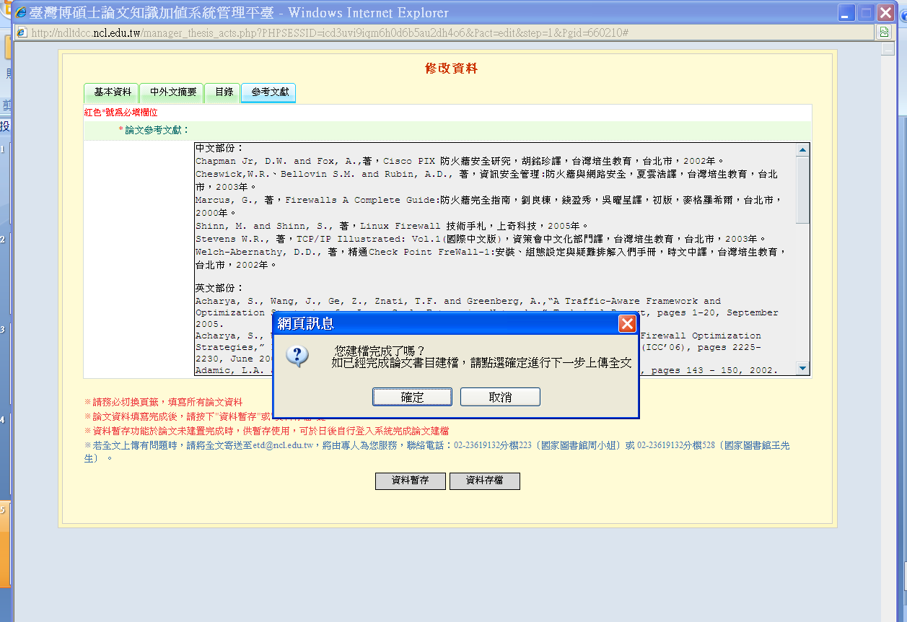
若建檔完成→資料存檔→確定

Slide 34
Step2：上傳全文

Slide 35
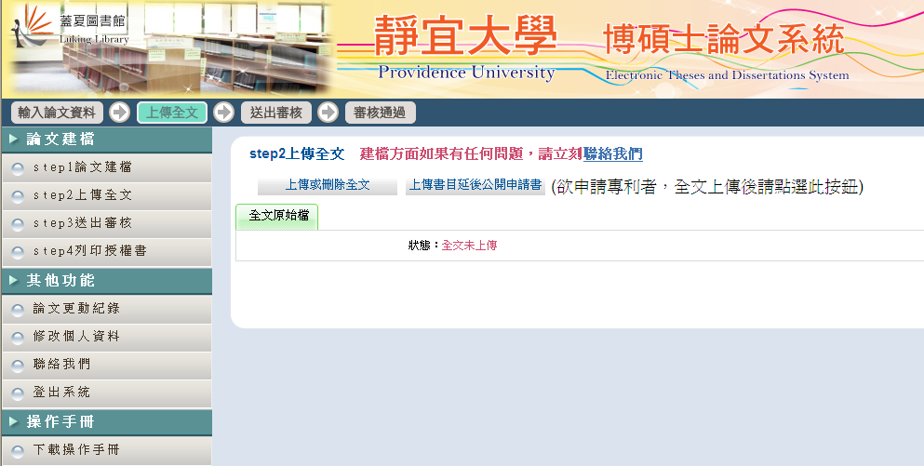
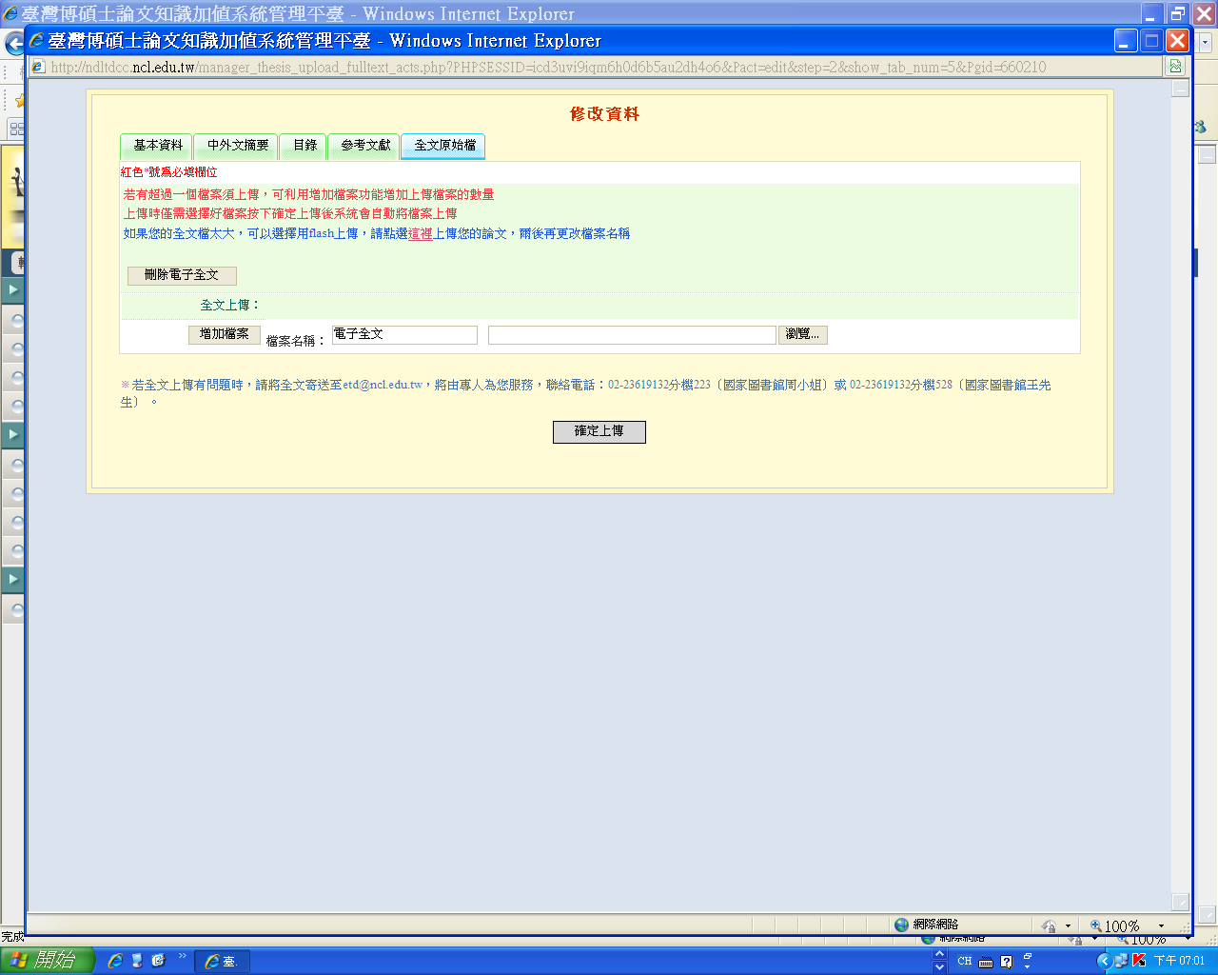
1
2
瀏覽→上傳單一個PDF檔案
不需更改檔名

Slide 36
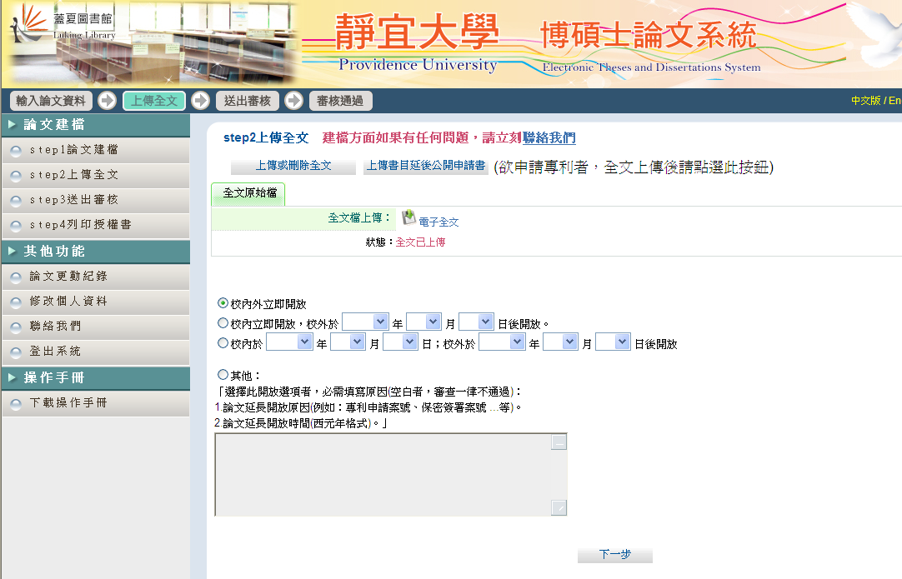
若因專利或投稿期刊，需延後公開電子摘要，請依規定上傳「靜宜大學博碩士學位紙本論文及電子論文摘要【延後公開】申請書」。
常見問題
Q：論文可以永不公開嗎
A：依據教育部的規定，至遲五年後一定要公開

Slide 37
延後公開申請步驟

Slide 38
延後公開申請步驟
若要延後公開電子摘要：
請點選「上傳書目延後公開申請書」，並上傳「靜宜大學博碩士學位紙本論文及電子論文摘要【延後公開】申請書」
若要延後公開靜宜典藏之紙本論文：
請跑離校手續時，繳交一份「靜宜大學博碩士學位紙本論文及電子論文摘要【延後公開】申請書」到圖書館一樓參考櫃台。
若要延後公開國圖典藏之紙本論文：
請跑離校手續時，在繳交到綜合業務組的紙本論文內，夾附一份「國家圖書館博碩士學位紙本論文【延後公開】申請書」。

Slide 39
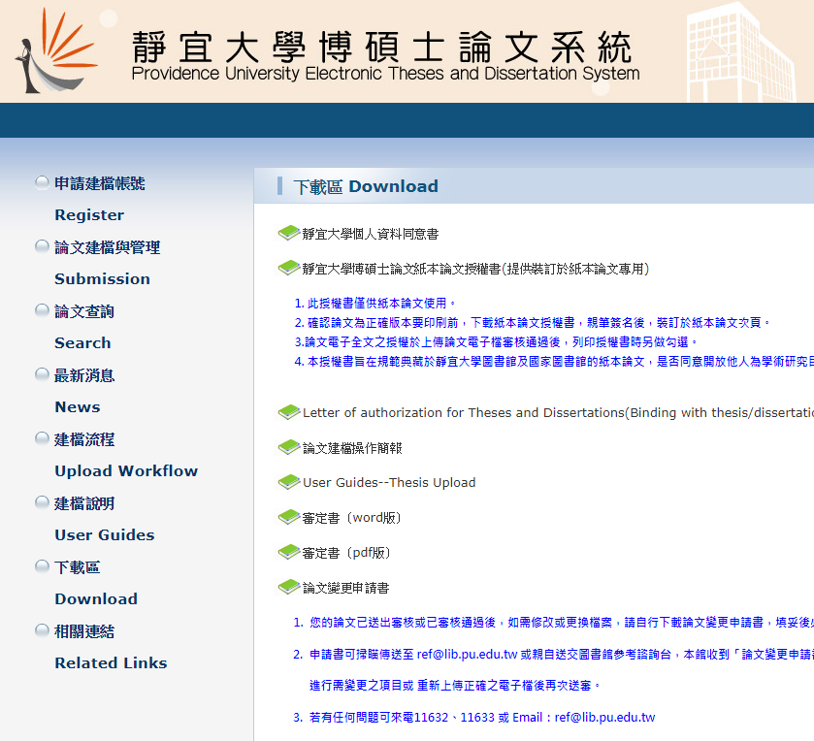
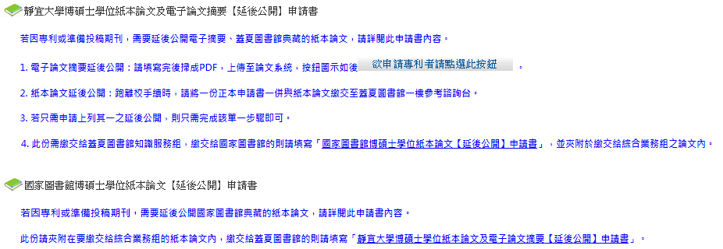
延後公開申請步驟
延後公開申請書，可以到靜宜大學博碩士論文系統之下載區下載
靜宜大學博碩士學位紙本論文及電子論文摘要【延後公開】申請書
國家圖書館博碩士學位紙本論文【延後公開】申請書

Slide 40
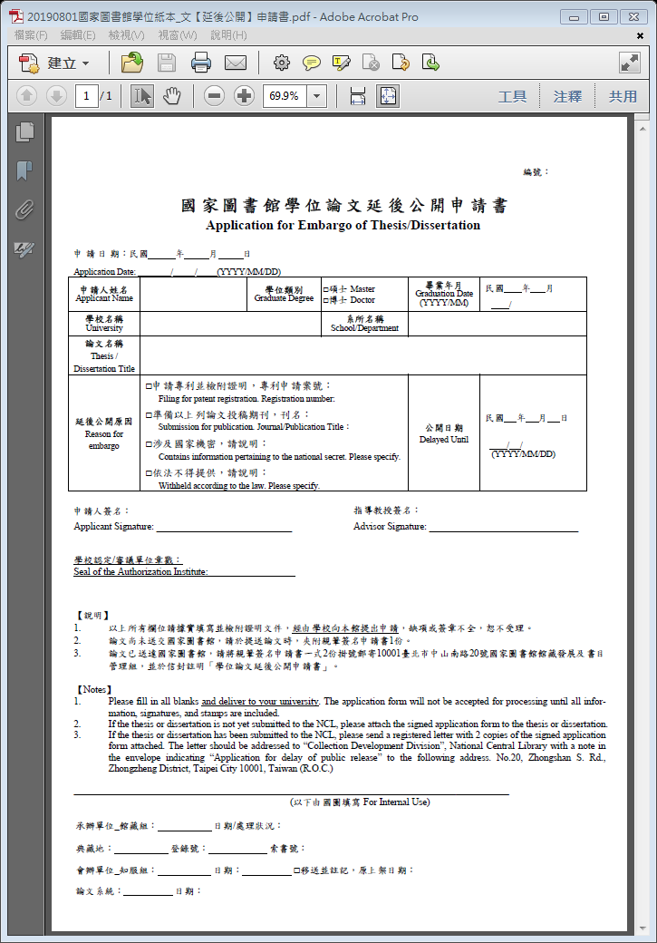
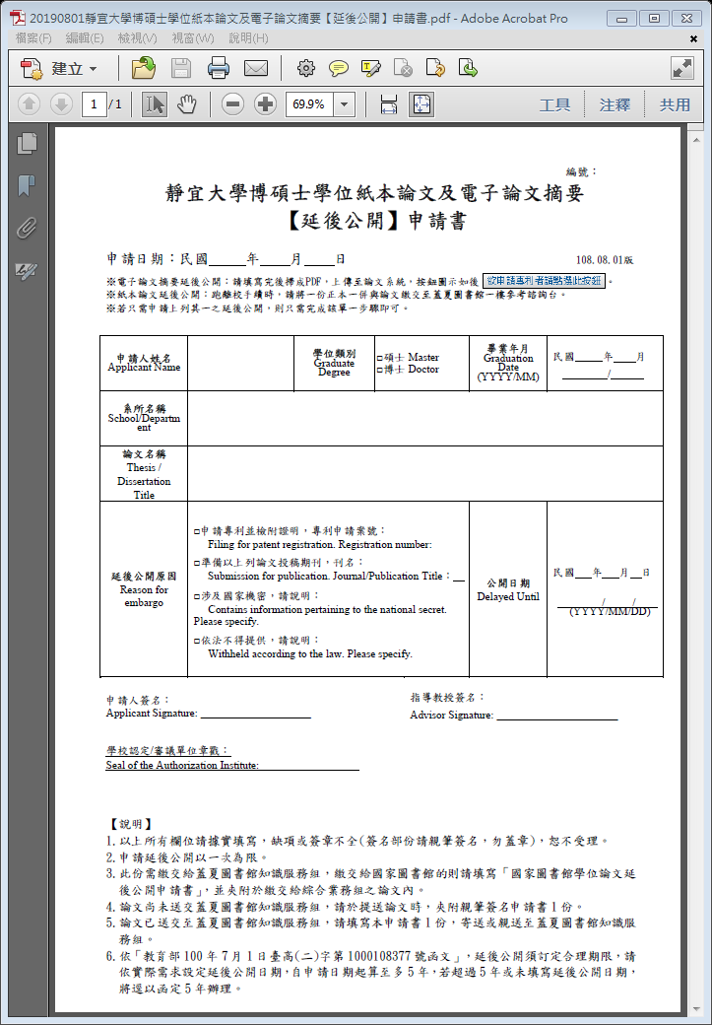
延後公開申請步驟
請確實填寫原因，且經教授、學系單位審核認定。

Slide 41
審核不通過的原因—電子檔
缺封面 (注意封面各項資訊與建檔資料是否一致)。
缺審定書(確認中英文題目與建檔、電子檔封面是否一致)
封面格式不符合綜合業務組的規範
請上傳單一PDF檔案的論文全文
摘要、目錄、圖表目錄等項目，請以羅馬數字(I、II、III、IV、V......)來編列頁碼(轉檔與頁碼編輯可參考靜宜博碩士論文系統>建檔說明)。
論文全文電子檔請勿加上保全與浮水印
無法開啟論文全文電子檔，送審前請再次確認是否可開啟
論文全文電子檔的目錄頁碼顯示「錯誤! 尚未定義書籤」

Slide 42
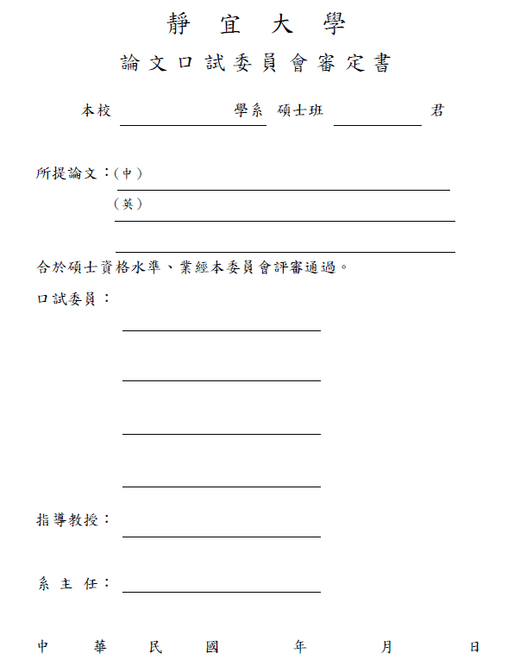
這張是館員核對中英文題目的重要依據，請一定要放進論文電子檔

Slide 43
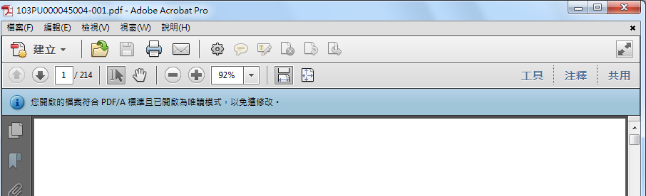
PDF/A標準 唯讀模式→館員無法加保全與浮水印

Slide 44
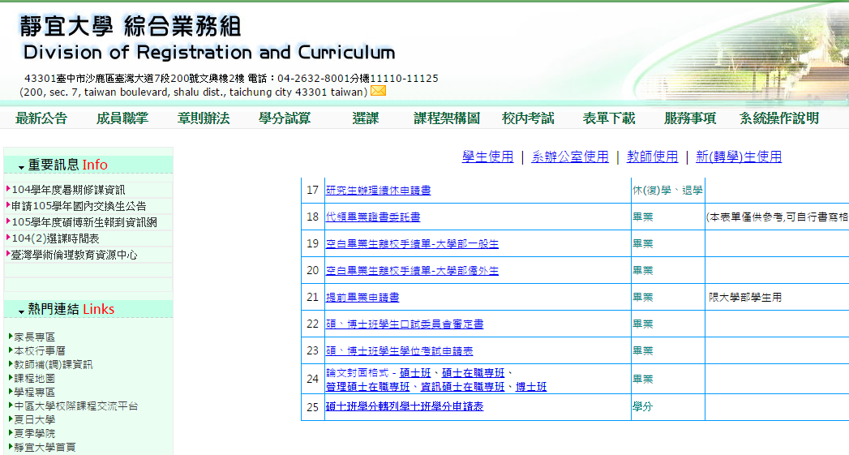
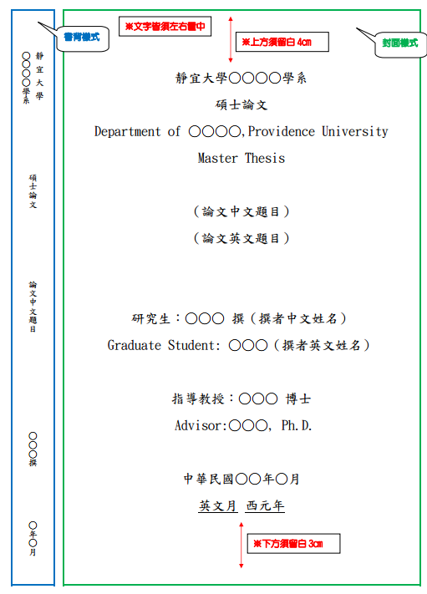
書
背
僅
提
供
給
印
刷
廠
商
，
電
子
檔
的
封
面
無
需
加
上
書
背

Slide 45
Step3：送出審核

Slide 46
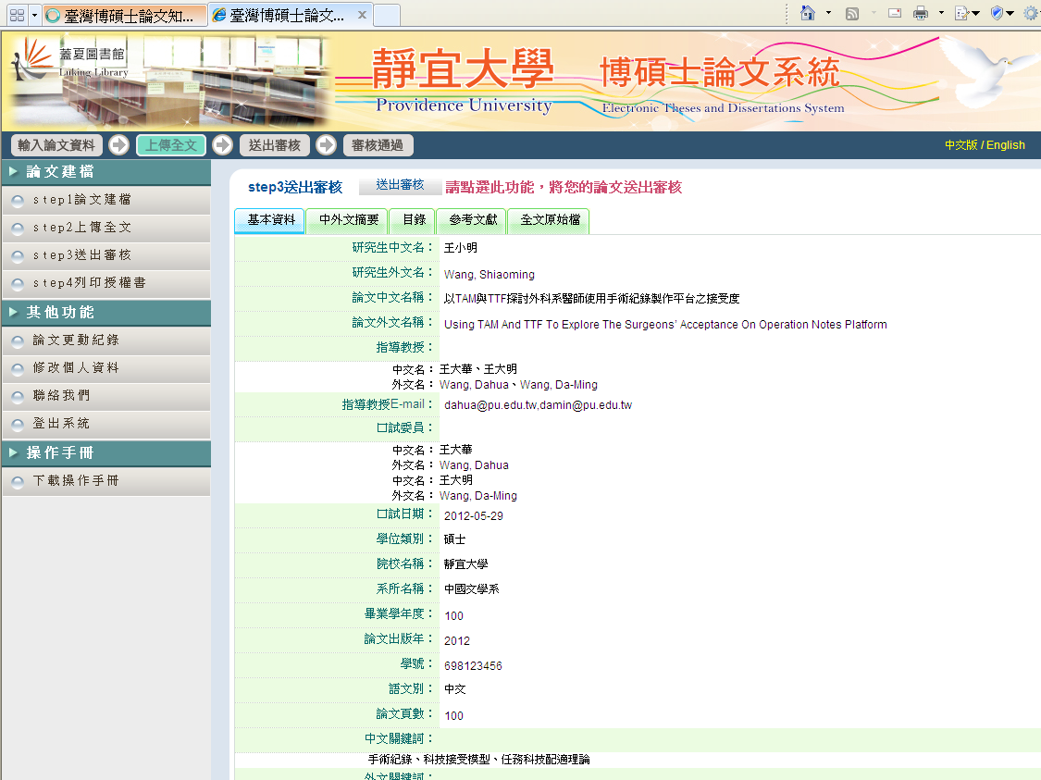
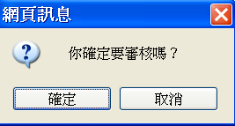
檢查每一頁籤的內容
確認無誤→送出審核

Slide 47
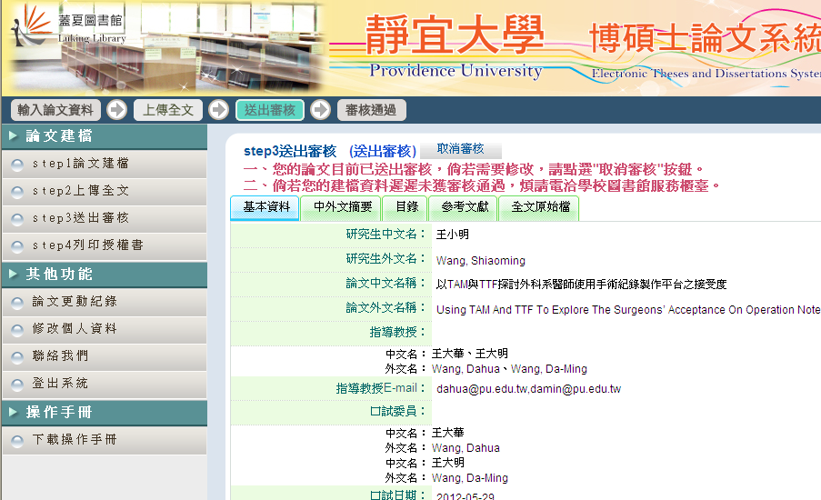
取消審核
送出審核後
1.若需修改→請速點選「取消審核」
2.若狀態為審核中→無法取消或修改

Slide 48
送審注意事項
請仔細確認所有建檔頁籤及電子檔都沒問題再行送審，避免一來一往的修正耽誤您辦理離校的時程。
在審核過程中或審核通過時，圖書館會以e-mail與你連繫，在建檔時請務必提供正確的e-mail(建議填寫學校的e-mail，以避免遭擋信，並請留意垃圾信箱)
送出審核後，您會收到e-mail通知您的論文建檔資料已送交學校圖書館審核，3天內若未收到審核通過e-mail，請逕洽圖書館一樓參考服務櫃檯或來電 04-26328001#11633
一經「審核通過」後再做任何地方之更動需填寫「論文變更申請書」
或「論文審定書題目變更申請書」（皆需指導教授親自簽名）送交
國家圖書館後才能退審做更動。
送審後，一直「取消送審」二次以上者，會暫時不做審核。
重要

Slide 49
三

Slide 50
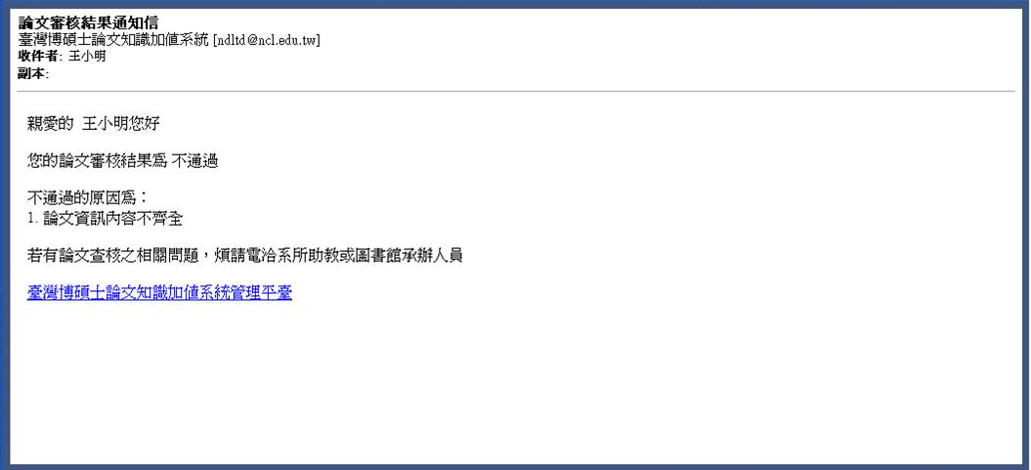
若審核不通過，您會收到以下的信件

Slide 51
十大退審原因
排行 | 退審原因
1 | 審定書的題目與電子檔封面、建檔題目不符。
2 | 電子檔缺審定書。
3 | 電子全文檔的封面格式與版面配置請參考學校規定的論文封面格式。
4 | 電子檔:正文前的摘要、目錄、圖表目錄等項目，請以大小羅馬數字(I（i）、II（ii）、III（iii）、IV（iv）、V（v）......)等來編列頁碼。
5 | 請刪除建檔資料中參考文獻的編碼。
6 | 論文建檔的參考資料中，請整理好再上傳(請將同一筆資料盡量列於同一行)。
7 | 目錄的章節名稱與頁碼不對應，建檔與電子檔目錄跟內文章節需一致。
8 | 英文姓名應為 姓+“,”+名，或是 名+姓，並請全部統一格式。
9 | 建檔資料中的目錄請刪除「……」，僅需保留章節名稱與頁碼即可。
10 | 建檔資料中的摘要:請刪除"Abstract"與關鍵字(僅需保留摘要內文即可)

Slide 52
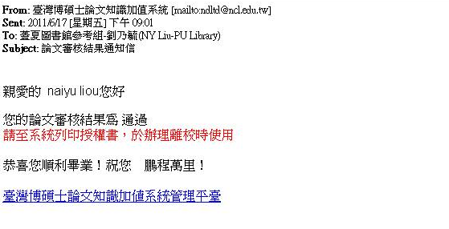
審核通過的信件
收到此信即可至論文系統Step 4列印電子檔授權書囉！

Slide 53
Step4 列印授權書

Slide 54
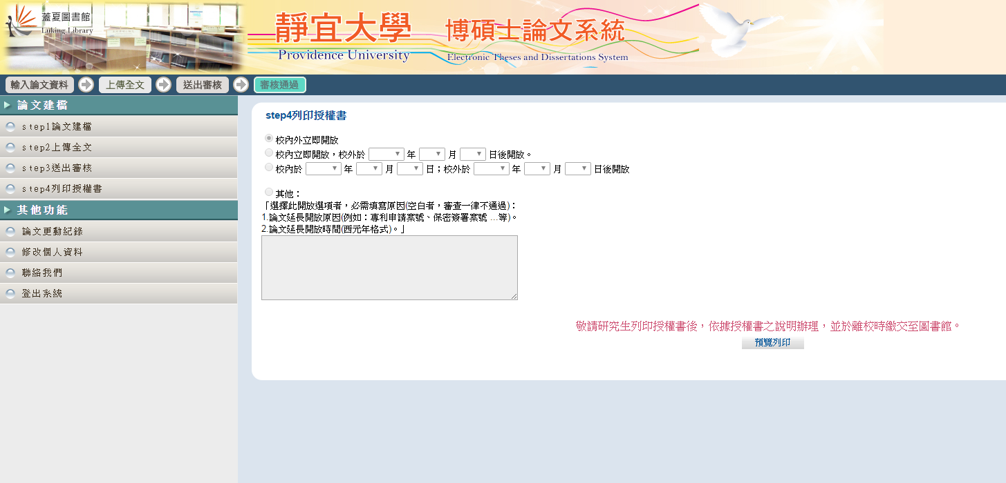
依教育部97年7月23日台高字第0970140061號函辦理，為促進學術傳播，研究生提交博、碩士論文時，以立即公開利用為原則。若延後公開則需訂定合理期限，其期限至多為5年，且應避免永不公開之情況。
1
2
注意：系統預設為一式二份A4大小的授權書

Slide 55
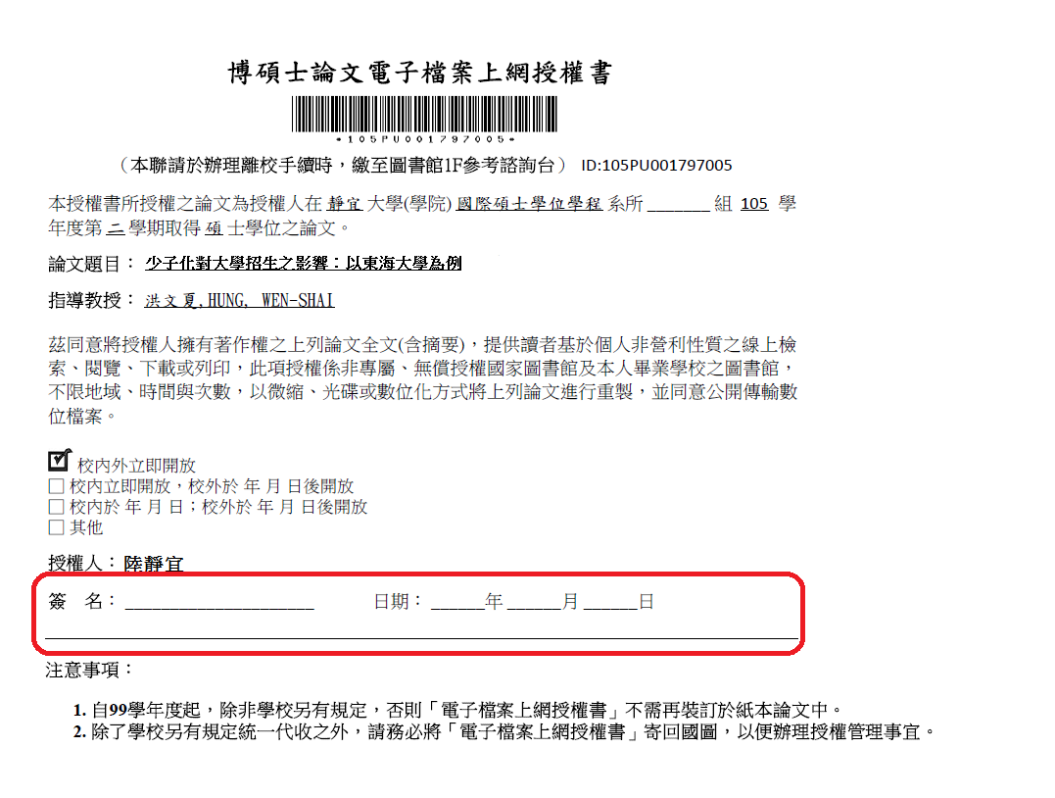
博碩士論文電子檔案上網授權書範例
研究生本人親自簽名，
請勿為了方便請人代簽，以免觸法(偽造文書)。

Slide 56
四
若您列印紙本論文的電子檔要從此系統下載，請記得要加上審定書到紙本論文內。

Slide 57
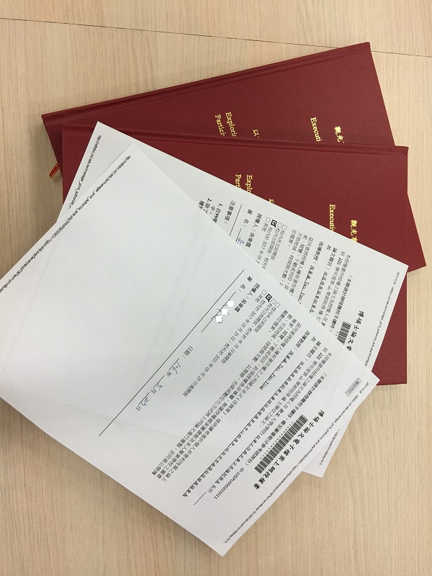
2本精裝紙本論文+
2張電子檔案上網授權書
跑離校時連同離校單一起送至圖書館一樓參考諮詢台

Slide 58
「紙本論文」所需之項目
‧ 封面
‧ 書名頁
‧ (謝誌或序言)
‧ 指導教授與口試委員審定書
‧ 中文摘要及關鍵字
‧ 英文摘要及關鍵字
‧ 目錄
‧ （圖目錄）
‧ （表目錄）
‧ （符號說明）
‧ 論文本文 - 依章節順序
‧ （圖表）
‧ （附錄）
註：有括號者表示→若有此項則請提供。排列順序以各系規範為主，此順序僅供參考
必備

Slide 59
博碩士論文電子檔案上網授權書
注意!!不需裝訂在紙本論文中
1、印出的2張電子論文授權書上「簽名+日期」
2、辦離校時, 連同「2本紙本論文」一起交1F參考諮詢台
親自簽名

Slide 60

恭喜畢業囉！！
五
完成論文
繳交手續
圖片來源：http://cwwany.pixnet.net/blog/post/32583187

Slide 61
常見問題解答
Q：電子檔上傳需包含哪些？
A：論文封面、審定書、謝誌、摘要(中文與英文)、關鍵字、目錄、論文本文、圖表、參考文獻、附錄等。
(路徑：靜宜博碩士論文→建檔說明→繳交規範→電子論文繳交規範)
Q：論文可以不公開嗎？
A：依教育部97年7月23日台高字第0970140061號函辦理，為促進學術傳播，研究生提交博、碩士論文時，以立即公開利用為原則。若延後公開則需訂定合理期限，其期限至多為5年，且應避免永不公開之情況。
(路徑：靜宜博碩士論文→最新消息)

Slide 62
Q：紙本論文的封面顏色？
A：請詢問系上，每系的規定不同，以系上規定為主
Q：圖書館是否有訂定論文內容格式？
A：除了「論文封面」格式、「審定書」需使用固定範本之外，圖書館並無規定內文、參考文獻格式。
Q：紙本論文裝訂方式為何？
A：為了典藏之方便性，建議紙本論文用「精裝」
Q：紙本論文裡是否需要有浮水印？若要含有校浮水印版本如何取得？
A：圖書館並無規定繳交之紙本論文需要有浮水印版本。但某些系上似乎有規定，請依自行詢問系上。浮水印版本電子檔可在「審核通過後」自行登入論文系統Step2裡下載電子檔即可。若無法下載請洽知識服務組。
Q：審核時間是否包含例假日？
A：論文系統有鎖IP，休館日皆無法幫您審核論文，敬請見諒。
無法審核時間：週六、日及寒暑假休館日
*
注意！！109年7月13日至7月17日全校休假。

Slide 63
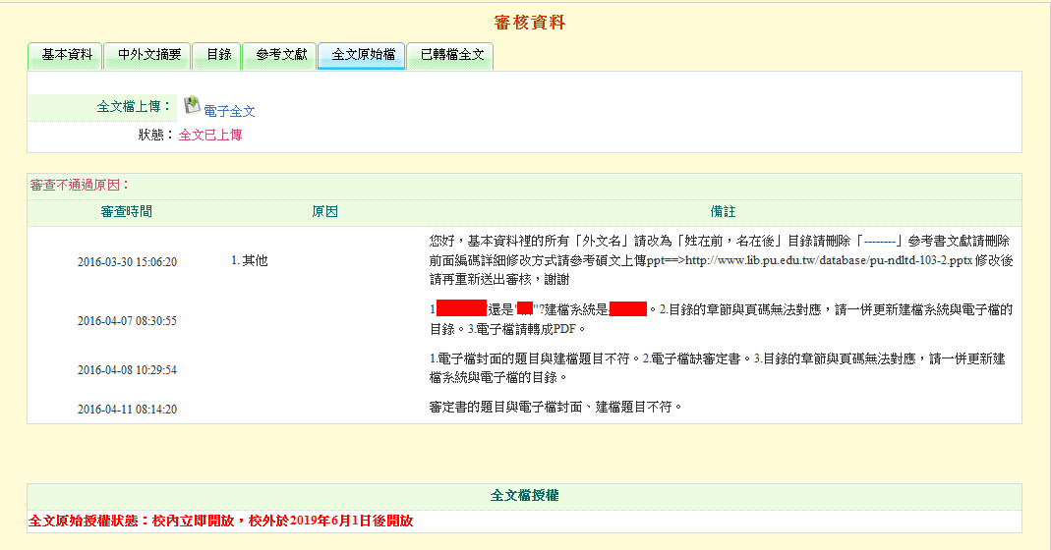
Q：我趕著畢業，可否先幫我審核?
我當天送出能否當日審核通過？
此論文退審四次，來往修改、審核花了12天

Slide 64

A：很抱歉，你急著離校其他同學一樣急著離校！
會依據公平原則，依照送審先後順序審查論文。
一旦退審就得重新審核，一樣要等2-3天！想快速通過審核請務必詳讀建檔簡報。
送審一次

Slide 65
Q：靜宜大學與國家圖書館論文系統的不同？
A：
靜宜大學博碩士論文知識加值系統
-- 只能查到靜宜博碩士畢業生的論文
-- 需申請帳號密碼才可下載論文
臺灣博碩士論文知識加值系統
-- 可查到全國博碩士畢業生的論文
-- 需申請帳號密碼才可下載論文
-- 可查校外口委的英文名

Slide 66

最後提醒！
想。早。點。離。校。請。提。早。上。傳
想。早。點。離。校。請。提。早。上。傳
想。早。點。離。校。請。提。早。上。傳
任何問題請洽蓋夏圖書館知識服務組
(04)26328001#11631 或 11633
圖片來源 : http://blog.xuite.net/amanna/test/10628002

Slide 67
Turn it in論文原創性
檢驗資料庫

Slide 68
支援多國語言
上傳文章內容可支援30 種語言:
Chinese (simplified and traditional), Japanese, Thai, Korean, Catalan, Croatian, Czech, Danish, Dutch, Finnish, French, German, Hungarian, Italian, Norwegian (Bokmal, Nynorsk), Polish, Portuguese, Romanian, Serbian, Slovak, Slovenian, Spanish, Swedish, Arabic, Greek, Hebrew, Farsi, Russian, and Turkish
Turnitin操作平台介面可切換19種語言

Slide 69

Turnitin 上傳須知
圖檔無法比對
檔案格式-Microsoft Word, Excel, PowerPoint, WordPerfect, PostScript, PDF, HTML, RTF, OpenOffice (ODT), Hangul (HWP), Google Docs, 和純文字
上傳限制-檔案大小上限為20 MB, 頁數上限為 400 頁
上傳檔案保存方式-
Turnitin 已獲頒 TRUSTe 的「隱私權標章」; 當使用者同意將其文章上傳至Turnitin Server ，即表示此文章已成為Turnitin全球比對資源之一，所有使用者均可以比對到此文章，但若要看到全文則仍須經由原著作者同意。
Notes:
上傳檔案保存方式-
Turnitin 已獲頒 TRUSTe 的「隱私權標章」，其內容及系統處理模式皆經 TRUSTe 審查，符合 TRUSTe 的規範，其中包括資料存取途徑、可信賴性，以及個人資訊收集與應用。
當使用者同意將其文章上傳至Turnitin Server ，即表示此文章已成為Turnitin全球比對資源之一，所有使用者均可以比對到此文章，但若要看到全文則仍須經由原著作者同意

Slide 70


Slide 71

提醒！！
1、需先申請帳號才可以使用喔！
2、申請需為學校email信箱

Slide 72

帳號申請

Slide 73

Turnitin自動回覆的第一封信

Slide 74

請輸入右邊資料，按下一步

Slide 75


Slide 76

Turnitin自動回覆的第二封信

Slide 77

設定您的密碼

Slide 78


Slide 79

Turnitin自動回覆的第三封信

Slide 80

開始登錄

Slide 81

選擇「祕密提示問題」
輸入「問題答案」

Slide 82


Slide 83

進來即可看到被加入的「課程名稱」
課程名稱依您登入時看到的為主，此為範例

Slide 84

選擇一個作業
點選 “提交”

Slide 85

輸入姓名、物件標題
點此瀏覽欲提交的作業
上傳作業

Slide 86

注意:僅支援zip壓縮格式,不支援rar

Slide 87


Slide 88

1.同一篇文稿每次上傳的文件代碼皆不同;
2.無論文稿是否設定儲存在Turnitin 比對資源裡，都會有提交物件代碼。

Slide 89

處理中…系統還在判讀，請稍後
頁數較多可能需等待20-30分

Slide 90

相似度 | 抄襲程度
 | 抄襲率嚴重
 | 抄襲率較多
 | 抄襲率中等
 | 抄襲率輕微
 | 無相符抄襲
75-100%
50-74%
25-49%
0-24%
No matches

Slide 91

點選%會列出右邊比對資料

Slide 92

相似來源
原稿

Slide 93


顯示完整來源文字
點選編號會將相關的網路來源列出來

Slide 94

排除來源
下載PDF報告

Slide 95


Slide 96



Slide 97
課程結束
任何問題請洽蓋夏圖書館知識服務組
(04)26328001# 11631、11633

